Slide 1
REUNIÓN INFORMATIVA JEFES DE SERVICIO Y UNIDADES
DICIEMBRE 2021

Slide 2
1.- información en materia Económica.
2.- Actuaciones EN MATERIA DE Administración electrónica, ámbito económico.
3.- Actuaciones en materia de Personal de Administración y Servicios.
4.- Situación de las infraestructuras.
GERENCIA

Slide 3
1. Información en materia Económica
GERENCIA

Slide 4
Presupuesto 2022 : Características
4
GERENCIA .- Servicio de Gestión Presupuestaria y Patrimonial

Slide 5
Características
Proyecto Presupuesto 2022
PRESUPUESTO | PRESUPUESTO | PRESUPUESTO | %
DE | INICIAL | INICIAL | VARIACION
INGRESOS | 2021 | 2022 | 2022/2021
Capítulo 3: Tasas,Precios Públicos y Otros Ingresos | 17.854.808,49 | 17.757.971,02 | -0,54
Capítulo 4: Transferencias Corrientes | 86.295.015,88 | 91.338.088,28 | 5,84
Capítulo 5: Ingresos Patrimoniales | 615.000,00 | 730.000,00 | 18,70
Capítulo 7: Transferencias de Capital | 2.543.173,37 | 8.848.004,00 | 247,91
Capítulo 8: Activos Financieros | 1.976.283,90 | 1.777.488,08 | -10,06
TOTAL INGRESOS | 109.284.281,64 | 120.451.551,38 | 10,22
PRESUPUESTO | PRESUPUESTO | PRESUPUESTO | %
DE | INICIAL | INICIAL | VARIACION
GASTOS | 2021 | 2022 | 2022/2021
Capítulo 1: Gastos de Personal | 66.597.149,30 | 69.423.437,37 | 4,24
Capítulo 2: Compra de Bienes y Gts.de Funcionamiento | 25.786.830,15 | 27.401.024,05 | 6,26
Capítulo 3: Gastos Financieros | 146.145,80 | 73.137,83 | -49,96
Capítulo 4: Transferencias Corrientes | 5.358.624,28 | 7.679.986,89 | 43,32
Capítulo 5: FONDO DE CONTINGENCIAS | 211.400,00 | - | -100,00
Capítulo 6: Inversiones Reales | 9.174.848,21 | 14.037.807,86 | 53,00
Capítulo 7: Transferencias de Capital | 33.000,00 | 33.000,00 | 0,00
Capítulo 8: Activos Financieros | 2.000,00 | 2.000,00 | 0,00
Capítulo 9: Pasivos Financieros | 1.974.283,90 | 1.801.157,38 | -8,77
TOTAL GASTOS | 109.284.281,64 | 120.451.551,38 | 10,22
Presupuesto Expansivo en cifras.
Financiado con un importante incremento en la captación de recursos externos (Inversiones e Investigación), manteniendo los precios públicos por matrícula y servicios universitarios. PRESUPUESTO EXPANSIVO.
El crecimiento del Presupuesto viene reflejado en el incremento de dotaciones en los capítulos:
De Gastos de Personal, para continuar con la profesionalización de su personal docente e investigador, y de administración y servicios. PRESUPUESTO PROFESIONALIZADOR
Inversiones que doten a la Universidad de nuevas construcciones e infraestructuras que garanticen un servicio de calidad y excelencia. PRESUPUESTO INVERSOR
Transferencias corrientes para fomentar las acciones universitarias a través de su comunidad universitaria y la sociedad. PRESUPUESTO SOCIAL
Todo ello con una contención del gasto corriente gracias al Plan de Eficiencia y Contención del Gasto Corriente (gestión eficiente de los consumos), explicando únicamente el incremento en el capítulo II por el efecto extraordinario del incremento del coste del suministro de luz y gas. PRESUPUESTO EFICIENTE
Y siendo el presupuesto con menor recurso al ahorro propio y pasivos financieros, de los últimos años. PRESUPUESTO SOSTENIBLE.
5
GERENCIA .- Servicio de Gestión Presupuestaria y Patrimonial
Notes:
Previsible Mejora de la Situación Sanitaria.
Dotacion

Slide 6
Proyecto Presupuesto 2021
Proyecto Presupuesto 2022
Estabilidad Presupuestaria
6
Saldo estabilidad: 25.669,30
GERENCIA .- Servicio de Gestión Presupuestaria y Patrimonial
Notes:
Poner el dato de estabilidad

Slide 7
Presupuesto Ingresos
Proyecto Presupuesto 2022
PRESUPUESTO | PRESUPUESTO | PRESUPUESTO | %
DE | INICIAL | INICIAL | VARIACION
INGRESOS | 2021 | 2022 | 2022/2021
Capítulo 3: Tasas, Precios Públicos y Otros Ingresos | 17.854.808,49 | 17.757.971,02 | -0,54
Capítulo 4: Transferencias Corrientes | 86.295.015,88 | 91.338.088,28 | 5,84
Capítulo 5: Ingresos Patrimoniales | 615.000,00 | 730.000,00 | 18,70
Capítulo 7: Transferencias de Capital | 2.543.173,37 | 8.848.004,00 | 247,91
Capítulo 8: Activos Financieros | 1.976.283,90 | 1.777.488,08 | -10,06
TOTAL INGRESOS | 109.284.281,64 | 120.451.551,38 | 10,22
7
GERENCIA .- Servicio de Gestión Presupuestaria y Patrimonial

Slide 8
Criterios adoptados en el Presupuesto de Ingresos
Proyecto Presupuesto 2022
Capítulo IV. Transferencias corrientes.
Presupuestación únicamente de las subvenciones incluidas en el presupuesto de la institución subvencionadora o con resolución de concesión recibida.
Convenio Financiación GV.
DETALLE | CRÉDITO
SUBVENCIÓN FINANCIACIÓN ESTRUCTURAL(GV) | 67.577.739,00
CONVENIOS COLABORACIÓN FINANCIACIÓN GASTO CORRIENTE (Deuda histórica) | 10.269.823,00
COMPENSACIÓN POR COSTES DERIVADOS NORMATIVA EST Y AUT (CNEA) | 3.377.182,73
COMPENSACIÓN POR REDUCCIÓN DE TASAS UNIVERSITARIAS | 2.500.000,00
SUBVENCIÓN COMPENSACIÓN POR GASTOS FINANCIEROS PRÉSTAMOS(GV) | 68.076,00
8
GERENCIA .- Servicio de Gestión Presupuestaria y Patrimonial

Slide 9
Presupuesto Gastos
Proyecto Presupuesto 2022
CUADRO COMPARATIVO DEL PRESUPUESTO 2020-2021
PRESUPUESTO | PRESUPUESTO | PRESUPUESTO | %
DE | INICIAL | INICIAL | VARIACION
GASTOS | 2021 | 2022 | 2022/2021
Capítulo 1: Gastos de Personal | 66.597.149,30 | 69.423.437,37 | 4,24
Capítulo 2: Compra de Bienes y Gts.de Funcionamiento | 25.786.830,15 | 27.401.024,05 | 6,26
Capítulo 3: Gastos Financieros | 146.145,80 | 73.137,83 | -49,96
Capítulo 4: Transferencias Corrientes | 5.358.624,28 | 7.679.986,89 | 43,32
Capítulo 5: Fondo de Contingencias | 211.400,00 | - | -
Capítulo 6: Inversiones Reales | 9.174.848,21 | 14.037.807,86 | 53,00
Capítulo 7: Transferencias de Capital | 33.000,00 | 33.000,00 | 0,00
Capítulo 8: Activos Financieros | 2.000,00 | 2.000,00 | 0,00
Capítulo 9: Pasivos Financieros | 1.974.283,90 | 1.801.157,38 | -8,77
TOTAL GASTOS | 109.284.281,64 | 120.451.551,38 | 10,22
9
GERENCIA .- Servicio de Gestión Presupuestaria y Patrimonial

Slide 10
Proyecto Presupuesto 2022
PRINCIPALES DOTACIONES PRESUPUESTO 2021
CONCEPTO DE INVERSIÓN | PRESUPUESTO 2022
CONSTRUCCIÓN (PROYECTO+ EJECUCIÓN DE OBRA) | 9.768.021
INVERSIONES BIBLIOGRÁFICAS | 1.479.924
INSTALACIONES TÉCNICAS | 1.322.982
PROYECTOS Y EQUIPAMIENTO TÉCNICO | 515.024
EQUIPAMIENTO DIDÁCTICO Y DOCENTE | 275.000
EQUIPAMIENTO (INFORMÁTICO Y TÉCNICO) | 233.238
OTRAS INVERSIONES EN INFRAESTRUCTURA | 200.500
MOBILIARIO | 200.000
OTROS ACTIVOS MATERIALES | 43.118
Total general | 14.037. 807
10
GERENCIA .- Servicio de Gestión Presupuestaria y Patrimonial

Slide 11
Plan Estratégico ODS 2022
Proyecto Presupuesto 2022
OBJETIVOS DESARROLLO SOSTENIBLE | Crédito Solicitado 2022 (EN ODS)
OBJETIVO 2: PONER FIN AL HAMBRE | 10.000,00
OBJETIVO 3: GARANTIZAR UNA VIDA SANA Y PROMOVER EL BIENESTAR | 330.000,00
OBJETIVO 4: GARANTIZAR UNA EDUCACIÓN INCLUSIVA, EQUITATIVA Y DE CALIDAD Y PROMOVER OPORTUNIDADES DE APRENDIZAJE DURANTE TODA LA VIDA PARA TODOS | 4.485.980,21
OBJETIVO 5: LOGRAR LA IGUALDAD ENTRE LOS GÉNEROS Y EMPODERAR A TODAS LAS MUJERES Y LAS NIÑAS | 92.170,00
OBJETIVO 6: GARANTIZAR LA DISPONIBILIDAD DE AGUA Y SU GESTIÓN SOSTENIBLE Y EL SANEAMIENTO PARA TODOS | 384.500,00
OBJETIVO 7: GARANTIZAR EL ACCESO A UNA ENERGÍA ASEQUIBLE, SEGURA, SOSTENIBLE Y MODERNA | 4.237.607,30
OBJETIVO 8: PROMOVER EL CRECIMIENTO ECONÓMICO INCLUSIVO Y SOSTENIBLE, EL EMPLEO Y EL TRABAJO DECENTE PARA TODOS | 13.039.813,81
OBJETIVO 9: CONSTRUIR INFRAESTRUCTURAS RESILIENTES, PROMOVER LA INDUSTRIALIZACIÓN SOSTENIBLE Y FOMENTAR LA INNOVACIÓN | 5.925.176,06
OBJETIVO 10: REDUCIR LA DESIGUALDAD EN Y ENTRE LOS PAÍSES | 4.000,00
OBJETIVO 11: LOGRAR QUE LAS CIUDADES SEAN MÁS INCLUSIVAS, SEGURAS, RESILIENTES Y SOSTENIBLES | 343.550,00
OBJETIVO 12: GARANTIZAR MODALIDADES DE CONSUMO Y PRODUCCIÓN SOSTENIBLES | 73.700,00
OBJETIVO 13: ADOPTAR MEDIDAS URGENTES PARA COMBATIR EL CAMBIO CLIMÁTICO Y SUS EFECTOS | 46.000,00
OBJETIVO 16: PROMOVER SOCIEDADES JUSTAS, PACÍFICAS E INCLUSIVAS | 799.569,15
OBJETIVO 17: REVITALIZAR LA ALIANZA MUNDIAL PARA EL DESARROLLO SOSTENIBLE | 268.900,00
Total general | 30.040.966,53
11
GERENCIA .- Servicio de Gestión Presupuestaria y Patrimonial

Slide 12
Proyecto Presupuesto 2022
Consolidación UMH-FUMH
Presupuesto de Gastos
12
GERENCIA .- Servicio de Gestión Presupuestaria y Patrimonial

Slide 13
2. Actuaciones en materia de ADMINISTRACIÓN ELECTRÓNICA
GERENCIA

Slide 14
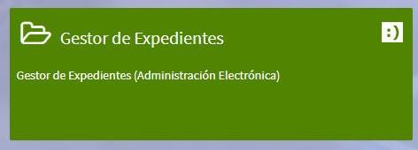
Tramitación de Documentos Contables Gestor Expedientes UMH
14
GERENCIA – S. Modernización – CEGECA,s – S. Información Contable

Slide 15
Introducción
Doc. Contables – Gestor Expdtes.
Factura
Electr.
EMPRESA
FACE
Factura
Papel
INF. CONTABLE
UOR
Universitas XXI-EC
OCU
CEGECA
Versión impresa
Validación Tramitación
Pago
Firmas
Documentos Contables
Inventario
Comisiones Servicio
Anticipos
Moneda extranjera
Firmas
Doc. Contables
Cuenta Justificativa
Extractos
15
GERENCIA – S. Modernización – CEGECA,s – S. Información Contable

Slide 16
Introducción
Doc. Contables – Gestor Expdtes.
Factura
Electr.
EMPRESA
FACE
Factura
Papel
INF. CONTABLE
UOR
Gestor de Expedientes UMH
Universitas XXI-EC
OCU
CEGECA
Versión impresa
Validación Tramitación
Pago
Firmas
Documentos Contables
Inventario
Comisiones Servicio
Anticipos
Moneda extranjera
Firmas
Doc. Contables
Cuenta Justificativa
Extractos
16
GERENCIA – S. Modernización – CEGECA,s – S. Información Contable

Slide 17
Objetivo: Buenas prácticas
Doc. Contables – Gestor Expdtes.
Procedimiento normalizado para la gestión electrónica de documentos contables
GESTIÓN DE GASTOS - Pago por ACF
GESTIÓN DE GASTOS - Pago Directo
Uso exclusivo Gestor de Expedientes UMH
Entrada en vigor: Ejercicio presupuestario 2022
Período de pruebas: diciembre 2021 y enero 2022
https://puniversite.umh.es/gexp/expedientes
17
GERENCIA – S. Modernización – CEGECA,s – S. Información Contable

Slide 18
Esquema Funcionamiento
Doc. Contables – Gestor Expdtes.
CUENTA JUSTIFICATICA/ PROPUESTA DE PAGO
aaaa/nnnn
JUSTIFICANTE GTO / ADO
aaaa/nnnn
DOCUMENTOS
-Justificante
-ADO
-Factura
-Otros
DOCUMENTOS
-Cuenta Justif.
-Relac. Trasnf.
-Justificante bancario
INF. CONTABLE
UOR
CEGECA
18
GERENCIA – S. Modernización – CEGECA,s – S. Información Contable

Slide 19
Ventajas
Doc. Contables – Gestor Expdtes.
Simplificación procesos
Entorno seguro
Intercambio información
Archivo
Integridad de la información
Facilidad de acceso a la información
Interno (usuarios)
Auditorías
19
GERENCIA – S. Modernización – CEGECA,s – S. Información Contable

Slide 20
3. Actuaciones en materia de Personal de Administración y Servicios
GERENCIA

Slide 21
RELACIÓN DE PUESTOS DE TRABAJO PAS
GERENCIA

Slide 22
El actual Servicio de Comunicación, pasa a denominarse Servicio De Comunicación, Marketing y Atención al Estudiantado El actual Servicio Personal Docente e Investigador y de Gestión Económica de los Recursos Humanos, pasa a denominarse Servicio de Profesorado, Nómina y Seguridad Social
MODIFICACIÓN DE DENOMINACIÓN
GERENCIA

Slide 23
CREACIÓN DE NUEVOS PUESTOS
PUESTOS DE NUEVA CREACIÓN | 67
PUESTO BASE | 19
PUESTO DE NIVEL INTERMEDIO | 33
PUESTO DE NIVEL SUPERIOR | 15
COSTE | 971.203,13€
GERENCIA

Slide 24
PUESTOS QUE SUPONEN PROYECCIÓN Y CARRERA PROFESIONAL PARA EL PAS
PUESTOS PENDIENTES DE CUBRIR | 74
PUESTO DE NIVEL INTERMEDIO | 40
PUESTO DE NIVEL SUPERIOR | 34
COSTE | 1.652.515,16€
GERENCIA

Slide 25
En enero, elevaremos a Consejo de Gobierno las plazas por transformación, de las que derivarán los correspondientes concursos de méritos, para su publicación en DOGV.
GERENCIA

Slide 26
LEY 4/2021, de 16 de abril, de la Generalitat, de la Función Pública Valenciana, publicada en abril
GERENCIA

Slide 27
MODIFICA CÓMO SE HA DE ACTUAR UNA VEZ FINALIZADOS LOS PROCESOS DE SELECCIÓN (ART. 114.12)
GERENCIA

Slide 28
Los puestos de trabajo ofertados al personal de nuevo ingreso precisarán de la realización de concurso previo entre quienes ya tuvieran la condición de funcionarias o funcionarios de carrera
GERENCIA

Slide 29
Trataremos en mesa de negociación del día 18 de enero, el concurso de traslados a convocar para la adjudicación de las plazas que están incluidas en las convocatorias de acceso a la escala administrativa
GERENCIA

Slide 30
Y modifica los requisitos de participación en las diferentes convocatorias de provisión de puestos
GERENCIA

Slide 31
PROMOCIÓN INTERNA:
Requisito: haber prestado servicios efectivos en la administración pública, organismo público, consorcio o universidad pública correspondiente durante, al menos, dos años en el cuerpo o escala desde la que se accede

Slide 32
CONCURSO DE MERITOS:
Requisito: el personal funcionario deberá permanecer un mínimo de dos años en el puesto de trabajo obtenido con destino definitivo para poder participar en los concursos de provisión de puestos de trabajo, excepto en los siguientes supuestos:
a) En el ámbito de una misma conselleria o, en su caso, de la presidencia de la Generalitat, o de sus organismos y entes dependientes de las mismas.
b) Cuando su puesto de trabajo haya sido amortizado u obtenido como consecuencia de un plan de ordenación de recursos humanos.
c) Cuando haya sido removido o cesado del mismo por alguna de las causas previstas en esta ley.
d) Cuando se trate del primer destino definitivo obtenido tras la superación de un procedimiento de acceso.

Slide 33
OFERTA DE EMPLEO
GERENCIA

Slide 34
LEYES DE PRESUPUESTOS
Para calcular la tasa de reposición de efectivos: se computarán los ceses
por jubilación, fallecimiento, renuncia
declaración en situación de excedencia sin reserva de puesto de trabajo

Slide 35
OFERTA DE EMPLEO TURNO LIBRE pendiente de ejecutar
 | reposición 2019 | reposicion 2020 | reposicion 2021
Auxiliar Administrativa | 8 | 8 | 1
Auxiliar de Bibliotecas |  | 1
Auxiliar Técnica y de Laboratorios |  | 1
Básica Administrativa
Técnica Básica De Comunicación | 6 | 3
Técnica Básica de Informática | 11 | 5
Técnica Básica de Laboratorios | 1 | 4
Técnico Especialista |  | 3
Técnica Básica De Traducción |  | 2
Técnica Media De Gestión De La Investigación |  | 2
Técnica Superior Jurídica |  | 1
TOTAL PLAZAS | 26 | 30 | 1
Notes:
SON 57 LIBRE

Slide 36
Ley 6/2018, de 3 de julio, de Presupuestos Generales del Estado para el año 2018
TASA ADICIONAL ESTABILIZACIÓN
plazas de naturaleza estructural que, estando dotadas presupuestariamente, hayan estado ocupadas de forma temporal e ininterrumpidamente al menos en los tres años anteriores a 31 de diciembre de 2017

Slide 37
OFERTA DE EMPLEO ESTABILIZACIÓN 2021 pendiente de ejecutar
ESCALA | OFERTA DE EMPLEO APROBADA MARZO 2021 ESTABILIZACIÓN
Auxiliar Administrativa | 6
Auxiliar de Bibliotecas | 3
Auxiliar Técnica y de Laboratorios | 2
Básica Administrativa | 1
Técnica Básica De Comunicacion | 1
Técnica Básica de Informática | 6
Técnica Básica de Laboratorios | 1
Técnica Básica de Traducción
Técnica Especialista | 2
Técnica Med. de Gestion de la Investigac
Técnica Superior Jurídica
Total general | 22
Notes:
SON 57 LIBRE

Slide 38
Real Decreto-ley 14/2021, de 6 de julio, de medidas urgentes para la reducción de la temporalidad en el empleo público
TASA ADICIONAL ESTABILIZACION
plazas de naturaleza estructural que, estando dotadas presupuestariamente, hayan estado ocupadas de forma temporal e ininterrumpidamente al menos en los tres años anteriores a 31 de diciembre de 2020

Slide 39
OFERTA DE EMPLEO ESTABILIZACIÓN 2021
ESCALA | OFERTA DE EMPLEO ACUERDO DICIEMBRE 2021 | OFERTA DE EMPLEO APROBADA MARZO 2021 ESTABILIZACIÓN | Total general
Auxiliar Administrativa | 39 | 6 | 45
Auxiliar de Bibliotecas | 3 | 3 | 6
Auxiliar Tecnica y de Laboratorios | 1 | 2 | 3
Básica Administrativa |  | 1 | 1
Técnica Básica De Comunicación | 10 | 1 | 11
Técnica Básica de Informática | 21 | 6 | 27
Técnica Básica de Laboratorios | 8 | 1 | 9
Técnica Básica de Traducción | 2 |  | 2
Técnica Especialista | 3 | 2 | 5
Técnica Med. de Gestión de la Investigac | 2 |  | 2
Técnica Superior Jurídica | 1 |  | 1
Total general | 90 | 22 | 112

Slide 40
PROCESOS DE ESTABILIZACIÓN
La publicación de las convocatorias de los procesos selectivos para la cobertura de las plazas incluidas en las ofertas de empleo público deberá producirse antes de 31 de diciembre de 2022.
La resolución de estos procesos selectivos deberá finalizar antes de 31 de diciembre de 2024.

Slide 41
PROCESOS DE ESTABILIZACIÓN
El sistema de selección será el de concurso-oposición, con una valoración en la fase de concurso de un cuarenta por ciento de la puntuación total, en la que se tendrá en cuenta mayoritariamente la experiencia en el cuerpo, escala, categoría o equivalente de que se trate pudiendo no ser eliminatorios los ejercicios en la fase de oposición

Slide 42
PROCESOS DE ESTABILIZACIÓN
Las Administraciones Públicas convocarán, con carácter excepcional por el sistema de concurso, aquellas plazas que hubieran estado ocupadas con carácter temporal de forma ininterrumpida con anterioridad a 1 de enero de 2016.

Slide 43
A lo largo del primer trimestre del año 2022 vamos a negociar los baremos a aplicar en los procedimientos de estabilización
GERENCIA

Slide 44
LA APROBACIÓN DE LA OFERTA ADICIONAL DE ESTABILIZACIÓN CONLLEVA LA MODIFICACIÓN DE LAS OFERTAS POR TURNO LIBRE DE LAS ANUALIDADES 2019, 2020 Y 2021
GERENCIA

Slide 45
NUEVA OFERTA DE EMPLEO TURNO LIBRE a aprobar en el primer trimestre de 2022
ESCALA | OEP 2019 REPOSICIÓN | OEP 2020 REPOSICIÓN 3 PLAZAS | OEP 2020 REPOSICIÓN 30 PLAZAS | OEP 2021 REPOSICIÓN | Total general
Auxiliar Administrativa | 2 |  | 13 |  | 15
Auxiliar de Bibliotecas |  |  | 1 |  | 1
Auxiliar Técnica y de Laboratorios | 4 | 1 | 1 | 1 | 7
Básica Deportiva | 1 |  |  |  | 1
Media de Administración |  |  | 3 |  | 3
Técnica Básica De Comunicación | 5 |  |  |  | 5
Técnica Básica de Informática | 8 | 1 | 1 |  | 10
Técnica Básica de Laboratorios | 1 | 1 | 2 |  | 4
Técnica Especialista | 2 |  |  |  | 2
Técnica Media De Estadística |  |  | 3 |  | 3
Técnica Media De Gestión Deportiva | 1 |  |  |  | 1
Técnica Superior de Laboratorios |  |  | 1 |  | 1
Técnica Superior Jurídica | 2 |  | 2 |  | 4
Total general | 26 | 3 | 27 | 1 | 57
GERENCIA

Slide 46
EJECUCIÓN DE OFERTA DE EMPLEO
INDICE TEMPORALIDAD
ESCALAS | Total general
Auxiliar Administrativa | 60
Auxiliar de Bibliotecas | 7
Auxiliar Técnica y de Laboratorios | 10
Básica Administrativa | 1
Básica deportiva | 1
Media de Administración | 3
Técnica Básica De Comunicación | 16
Técnica Básica de Informática | 37
Técnica Básica de Laboratorios | 13
Técnica Básica de Traducción | 2
Técnica Especialista | 7
Técnica Med. de Gestión de la Investigac | 2
Técnica Media De Estadística | 3
Técnica media de gestión deportiva | 1
Técnica Superior de Laboratorios | 1
Técnica Superior Jurídica | 3
Técnica Superior Jurídica | 2
Total general | 169
 | % FC | % TEMP
A FECHA DE HOY | 60,86% | 39,14%
Tras ejecución conv Admin (24+11) | 67,15% | 32,85%
Tras ejecución OEP (1) Si 3 | 92,64% | 7,36%
Tras ejecución OEP (2) Si 30 | 97,49% | 2,51%
GERENCIA

Slide 47
ORDENACIÓN DE PROCEDIMIENTOS
GERENCIA

Slide 48
PROCESOS DE ACCESO
Puestos de nivel intermedio y superior
Administrativos
Puestos base, excepto administrativos
1. Segundo trimestre de 2022.
2. Tercer trimestre de 2022
3. Cuarto trimestre de 2022
GERENCIA

Slide 49
PROCESOS DE PROVISIÓN
PROMOCIÓN INTERNA DENTRO DEL MISMO PUESTO
CONCURSO DE MÉRITOS
1. Tercera semana de Enero de 2022
2. Segunda semana mes de Febrero de 2022
3. Primera semana mes de Marzo de 2022
4. Primera quincena mes de Mayo de 2022
CONCURSO TRASLADOS ADMINIST
GERENCIA

Slide 50
ACTUACIONES A LLEVAR A CABO DURANTE EL PRIMER TRIMESTRE DEL AÑO
GERENCIA

Slide 51
NORMATIVA DE TELETRABAJO
GERENCIA

Slide 52
Modificación de la Normativa de sistemas y régimen de incorporación de personal y bolsas de trabajo
GERENCIA

Slide 53
Suscripción de contratos laborales temporales de obra o servicio de duración determinada
Duración inicial:
3 meses. y
renovaciones:
1ª prórroga de 3 meses.
2ª y 3ª prórroga de 1 año.
GERENCIA

Slide 54
Modificación que se propone es la incorporación directamente en su condición de funcionario interino
GERENCIA
Notes:
Se ha dado la circunstancia de que la Administración cuenta con una reciente sentencia judicial favorable por la que una persona que habiendo sido cesada como personal interino con un único nombramiento de interinidad y por los motivos tasados en la ley exonera a la universidad del pago de cualquier indemnización y de responsabilidad.
Además, se ha publicado recientemente real decreto ley que recoge una serie de medidas dirigidas al control de la temporalidad en el empleo público, imponiendo a las administraciones públicas evitar cualquier tipo de actuación que suponga concatenamientos de nombramientos, imponiendo responsabilidades de no evitarse.

Slide 55
Transcurridos tres años desde el nombramiento del personal funcionario interino se producirá el fin de la relación de interinidad, y la vacante solo podrá ser ocupada por personal funcionario de carrera, salvo que el correspondiente proceso selectivo quede desierto, en cuyo caso se podrá efectuar otro nombramiento de personal funcionario interino
FUNCIONARIOS INTERINOS
GERENCIA

Slide 56
4. SITUACIÓN DE LAS INFRAESTRUCTURAS.
GERENCIA

Slide 57
CAMPUS DE ALTEA PRINCIPALES ACTUACIONES DE INFRAESTRUCTURAS
Reforma de instalaciones de clima de los edificios P. Campana, Bernia y Albir
Presupuesto total: 391.365 €.
Obras finalizadas en septiembre 2021.
Actuaciones: Mejora y adecuación, a la normativa vigente, de las instalaciones de climatización y ventilación.
Nuevo edificio MASCARAT:
Presupuesto actualizado-2021: 2.693.000 €.
Expediente en fase de licitación.
Inicio de obras para primer trimestre del 2022.
GERENCIA

Slide 58
CAMPUS DE ALTEA-EDIFICIO MASCARAT
Ampliar las dotaciones del campus: salón de actos, salas exposiciones, aulas, despachos, etc…
Superficie: 1.878 m2
GERENCIA

Slide 59
CAMPUS DE SANT JOAN D’ALACANT- PRINCIPALES ACTUACIONES DE INFRAESTRUCTURAS
Edificio CONCEPCION ALEIXANDRE: en fase de licitación de obras
-Superficie: 7.600m2. -Presupuesto actualizado: 11.639.702 €.
-Previsto inicio en 2º trimestre del 2022.
Edificio NAU DE LA SALUT-CLINICA TRASLACIONAL: en fase de supervisión del proyecto.
-Superficie: 17.640m2. -Presupuesto actualizado: 24,5M€.
-Previsto inicio en 1er trimestre del 2023.
Mejora de la instalación de ventilación el edifico Marie Curie: proyecto aprobado.
-Presupuesto actualizado: 571.000 €.
- Previsto inicio en 2º trimestre del 2022.
GERENCIA

Slide 60
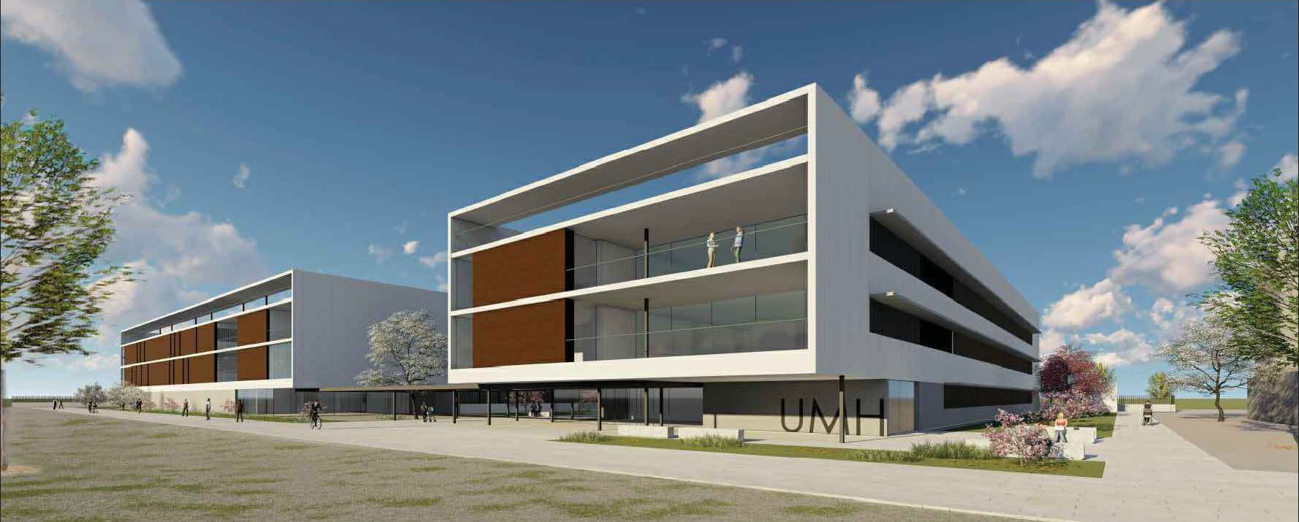
CAMPUS DE SANT JOAN D’ALACANT
EDIFICIO CONCEPCION ALEIXANDRE: en fase de licitación de obras
-Superficie: 7.600m2 -Presupuesto actualizado: 11,6M€
- Destinado a espacios decentes de los grados de Fisioterapia, Terapia Ocupacional y Podología
GERENCIA

Slide 61
CAMPUS DE SANT JOAN D’ALACANT
EDIFICIO NAU DE LA SALUT-CLINICA TRASLACIONAL: en fase de supervisión del proyecto.
-Superficie: 17.640m2 -Presupuesto actualizado: 24,5 M€
-Cubrir las necesidades formativas (prácticas) de los grados Podología, Terapia Ocupacional y Fisioterapia y dotación de nuevos espacios al Parque científico de la FUMH en el campus de Sant Joan.
GERENCIA

Slide 62
CAMPUS DE ELCHE PRINCIPALES ACTUACIONES DE INFRAESTRUCTURAS
Nuevo edificio Departamental
Se ha redactado y aprobado el proyecto de Finalización de las obras.
Presupuesto actualizado: 12.848.145 €
Superficie construida 10.617 m2
Inicio de obras previsto en el 2º trimestre del 2022.
GERENCIA
Notes:
LAS principales actuaciones son

Slide 63
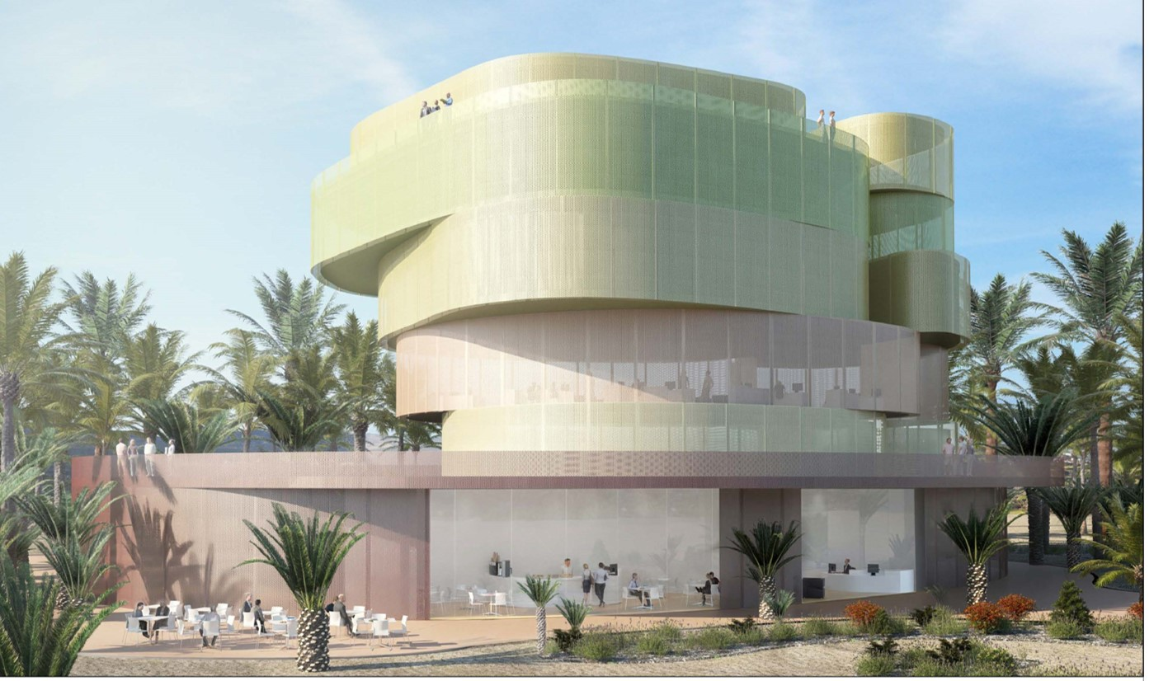
CAMPUS DE ELCHE PRINCIPALES ACTUACIONES DE INFRAESTRUCTURAS
Edificio Valona
Presupuesto total: 7.003.500 €.
Superficie construida 4.925 m2.
Obras iniciadas en octubre del 2021.
GERENCIA
Notes:
LAS principales actuaciones son

Slide 64
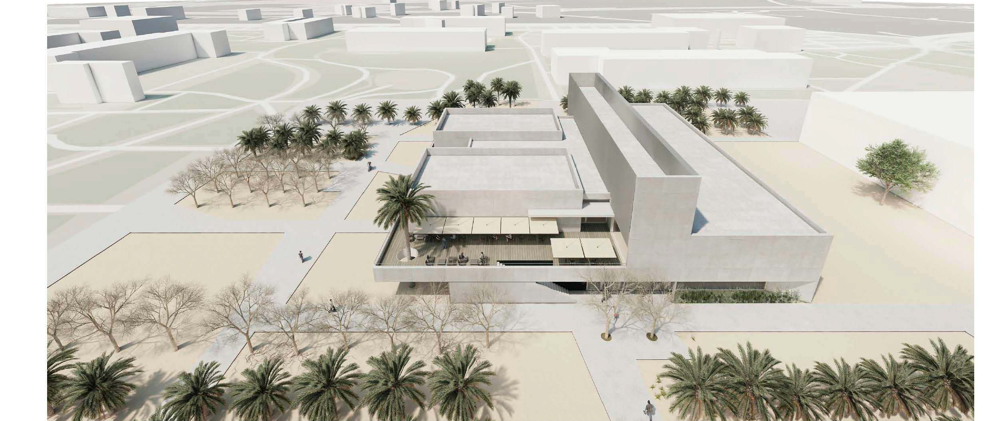
CAMPUS DE ELCHE
Nuevo aulario “Perleta”
Presupuesto estimado 4.395.000 €.
Superficie estimada 3.150 m2.
Expediente de redacción del Proyecto adjudicado al Arquitecto Javier García Solera.
GERENCIA

Slide 65
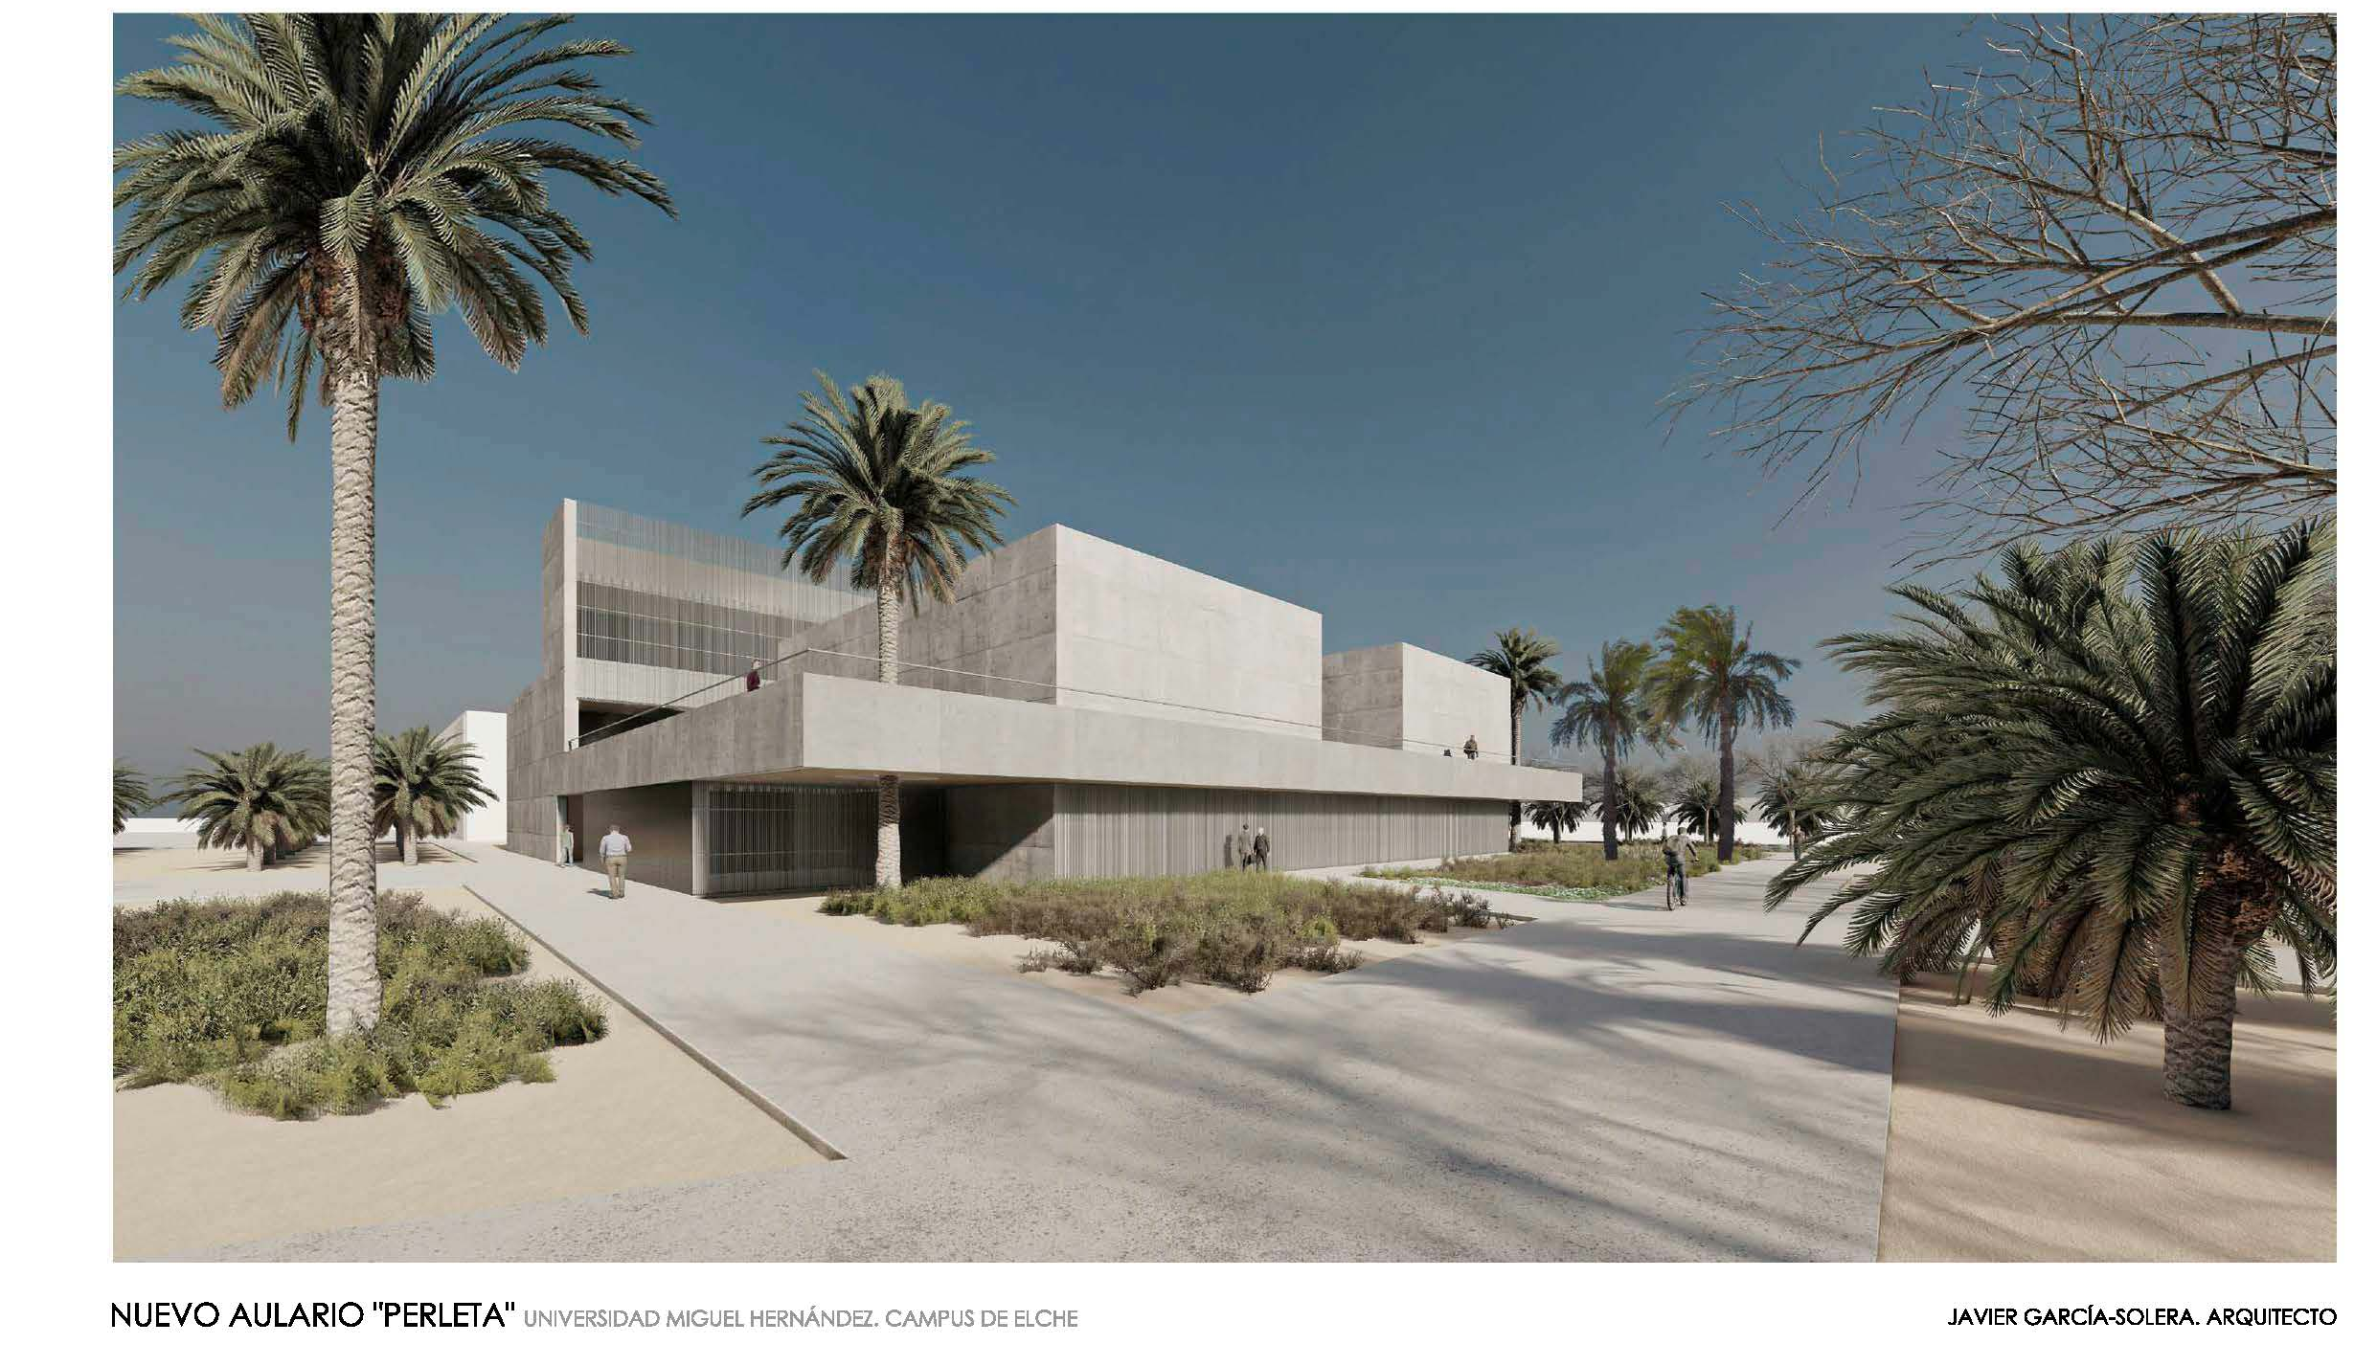
CAMPUS DE ELCHE
Nuevo aulario “Perleta”
Aulas docentes y laboratorios destinados a los grados de Periodismo y comunicación audiovisual.
Platos, sala grabación, set fotografía, salón de grados, ….
GERENCIA

Slide 66
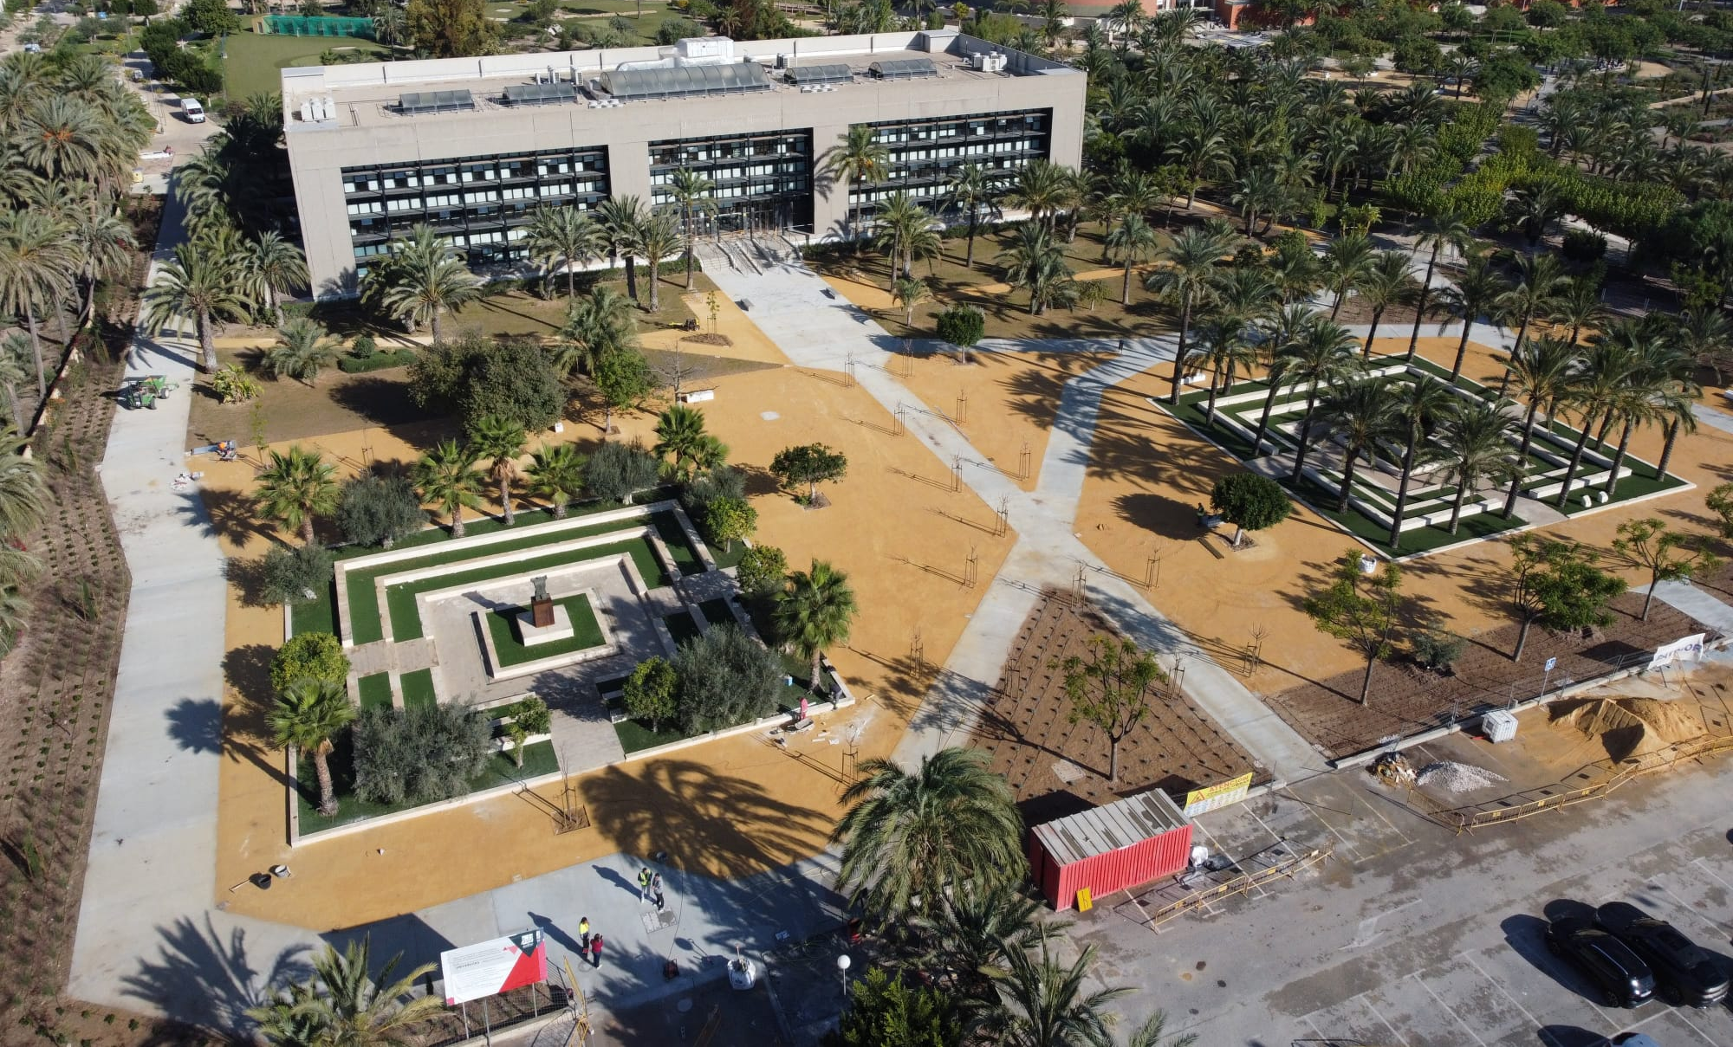
CAMPUS DE ELCHE- ADECUACION DEL ENTORNO DE LA GALIA
Obras recibidas en octubre 2021
Renovación de zonas de paso y estanciales en el entorno del edificio.
GERENCIA

Slide 67
CAMPUS DE ELCHE
Residencia-Albergue en el barrio de Altabix
Firmado convenio de cesión con Ayuntamiento.
Iniciada la redacción del PPT para licitar un expediente de obras y concesión del servicio.
Propuesta inicial de 30 habitaciones y 57 camas, zonas de estudio y comedor.
GERENCIA

Slide 68
CAMPUS DE DESAMPARADOS PRINCIPALES ACTUACIONES DE INFRAESTRUCTURAS
Obras de reforma del edificio de la Noria 2, para ampliar los espacios del MUDIC y establecer el Centro de Análisis Sensorial y Conducta del Consumidor.
Presupuesto de ejecución: 812.500 €.
Obras adjudicadas.
Inicio de obras enero del 2022.
Proyecto de reforma de la climatización del edificio Biblioteca-Salón de Actos de Desamparados:
Presupuesto actualizado: 473.883 €.
Expediente en fase licitación.
Inicio de obras para primer trimestre del 2022.
GERENCIA

Slide 69
OTRAS ACTUACIONES DE AMBITO GENERAL
En fase de redacción de proyectos:
Proyectos de la mejora de las instalaciones de ventilación de los edificios Atzavares y Rectorado.
Proyecto de renovar las líneas de Alta Tensión del Campus de Sant Joan d’Alacant. (2ª Fase)
En fase de licitación de las obras:
Suministro de iluminación “Leds” para el edificio de la Galia.
Obras de adecuación de la planta 1ª del edificio Puig Campana.
Instalación fotovoltaica para el suministro eléctrico del edifico Tudemir.
Suministro de un “Quiosco-cafetería” en la plaza de Altabix.
Instalación de equipos redundantes para la producción de clima en el edifico Animalario de Elche.
En fase de ejecución:
Instalación de nuevas producciones de clima de los edificios Alcudia y Altamira.
Obras de adecuación del Laboratorio de Bioseguridad NCB 2 en el IDIBE.
Instalación de Estaciones de recarga de vehículos eléctricos en los 4 Campus de la UMH.
Recibidas:
Reforma integral de la Red de Baja Tensión del edifico F.J. Balmis.
Instalación de puertas automáticas en varios edificios de los Campus de Elche, Orihuela y Sant Joan.
GERENCIA

Slide 70
Proyecto Presupuesto 2021
Gracias
por
vuestra atención
70
GERENCIA

